Slide 1

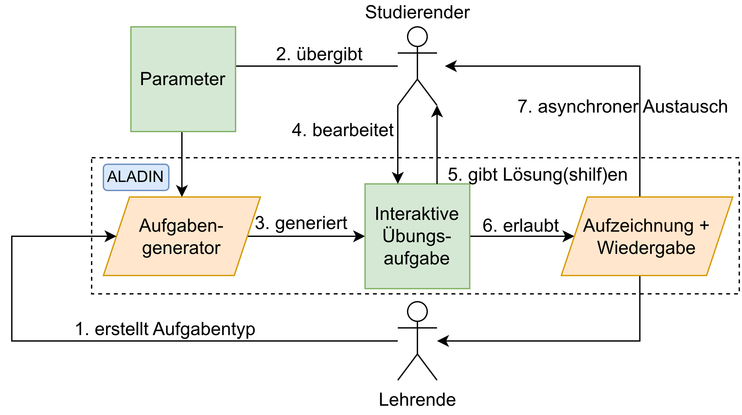
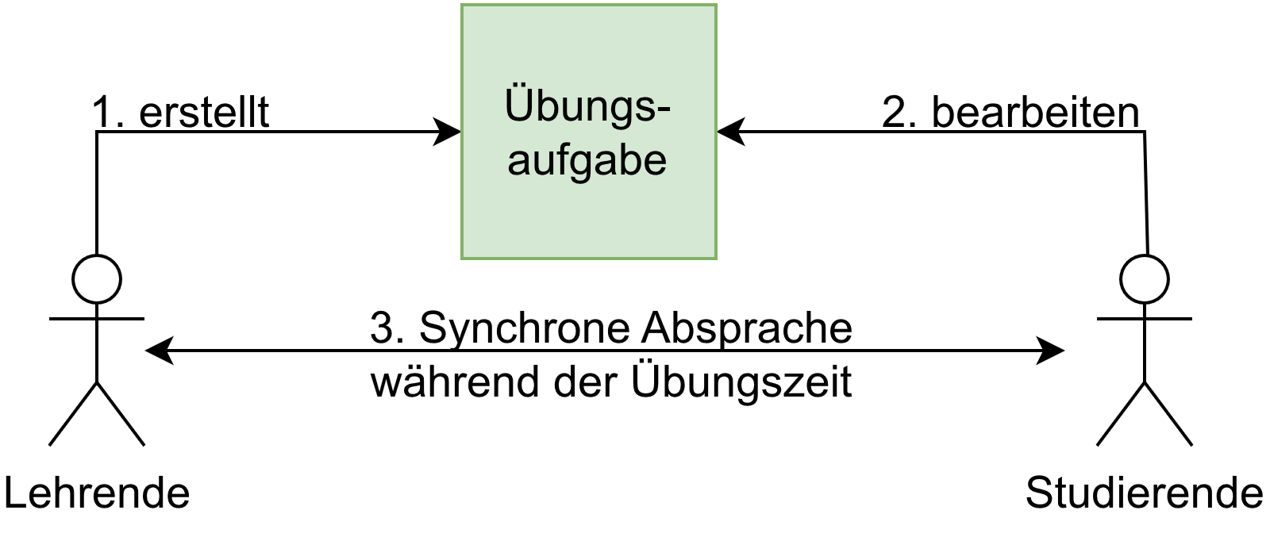
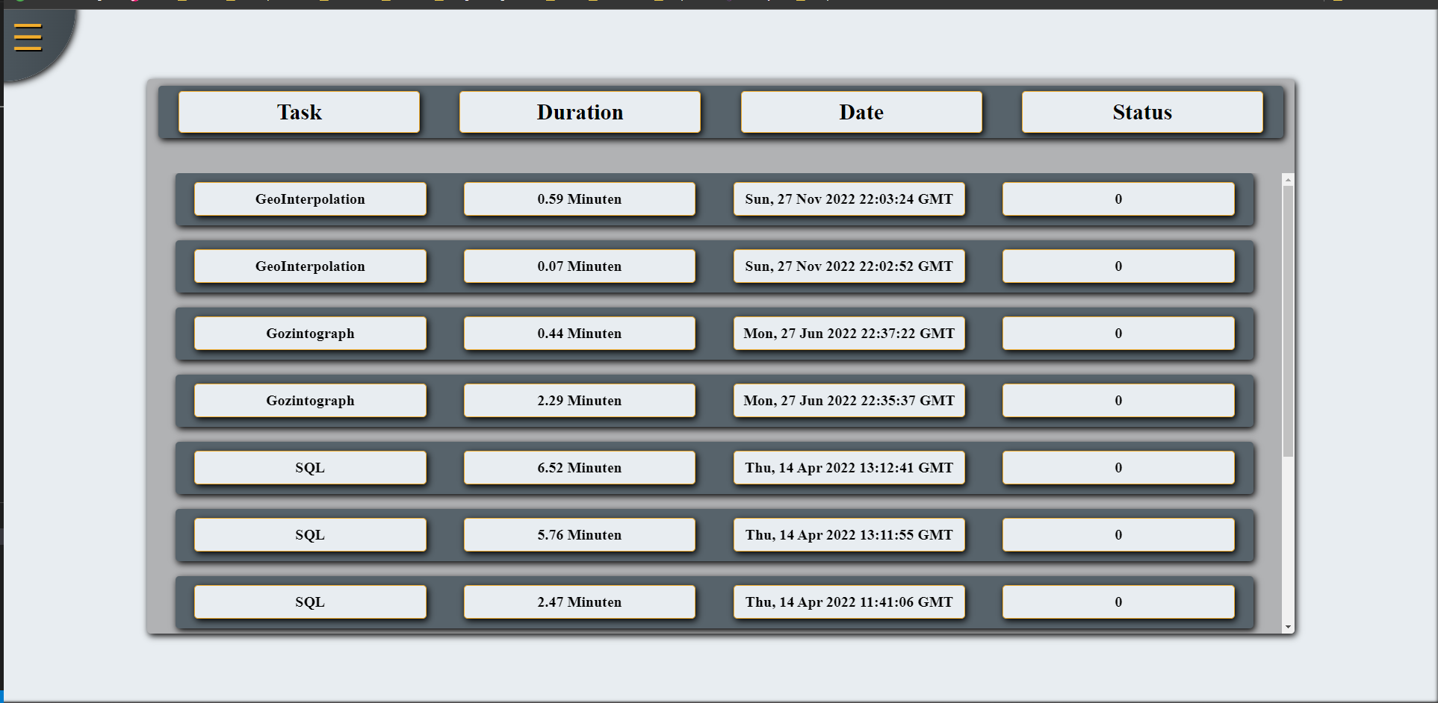
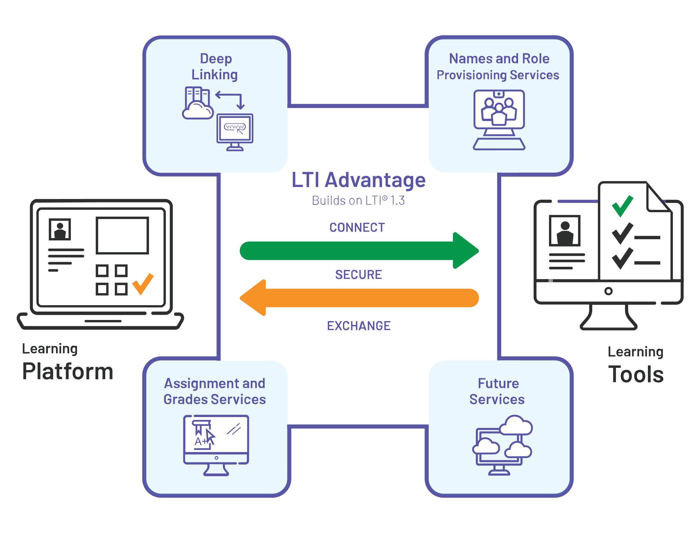
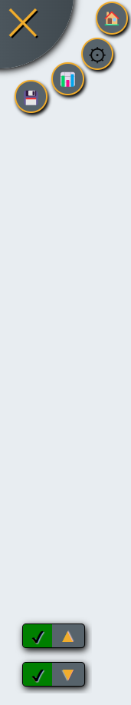
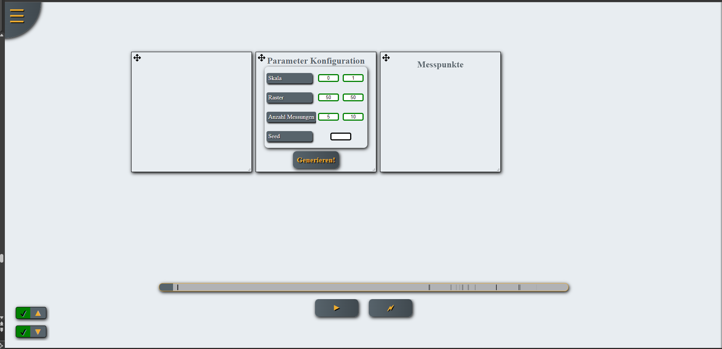
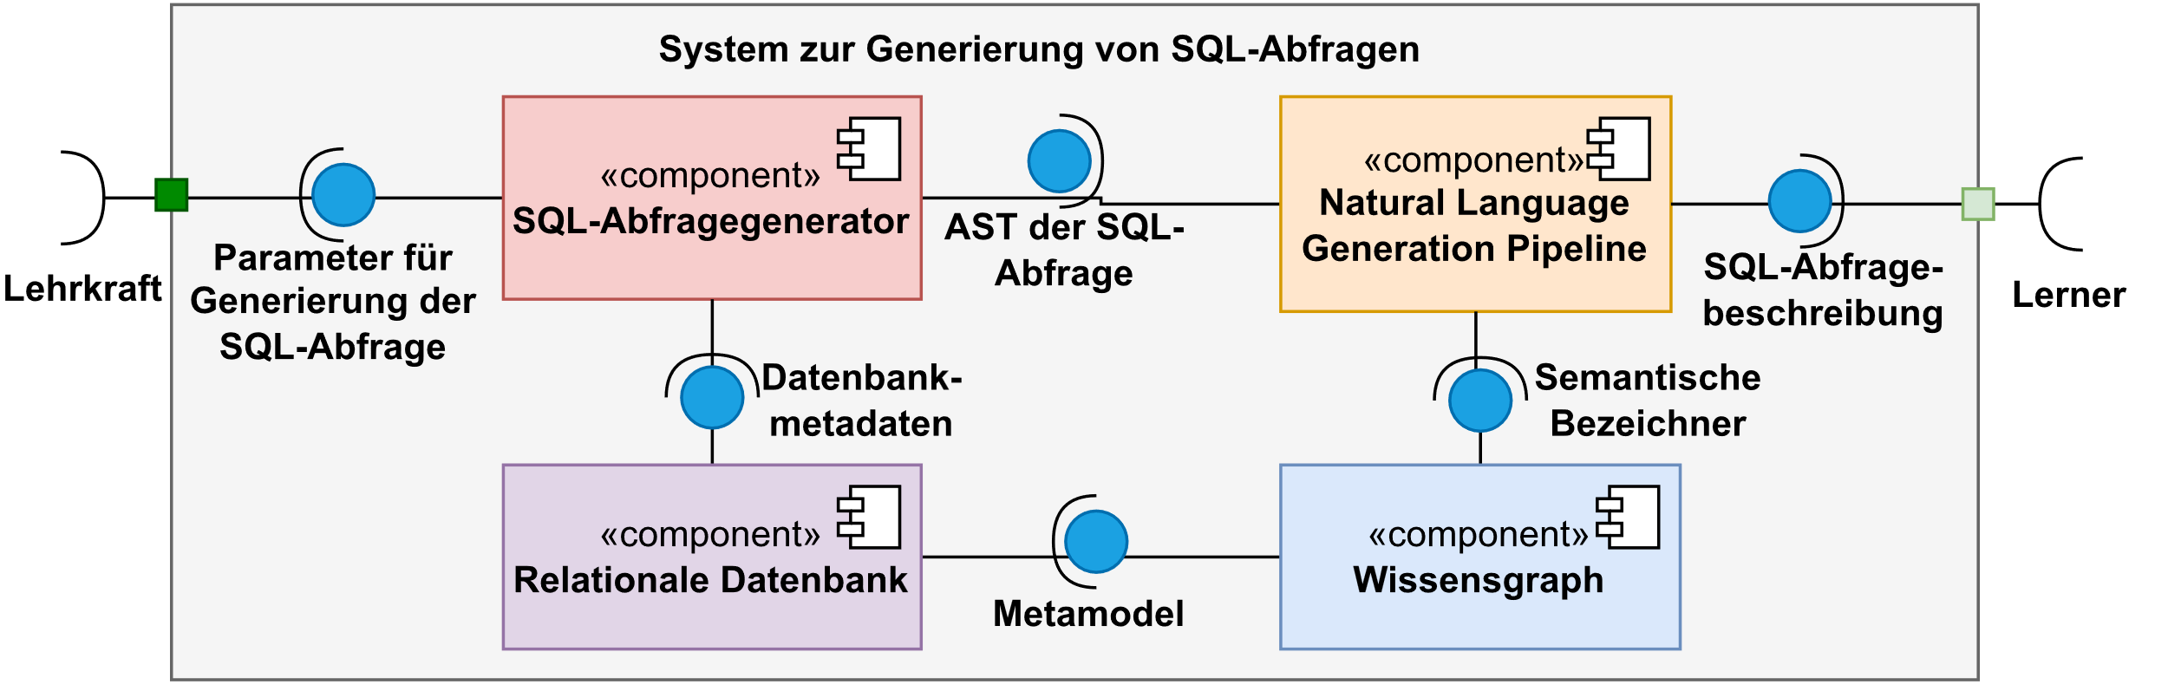

Fakultät
Informatik/Mathematik
AL
OPALADIN: ALADIN goes OPAL
Einführung
Motivation
ALADIN (Generator für Aufgaben und Lösung-(shilf)en aus der Informatik und angrenzenden Disziplinen) ist ein Framework
zur deklarativen Modellierung von Aufgabentypen,
zur automatischen Generierung von Aufgaben und Lösung(shilf)en,
zur interaktiven Bearbeitung von individualisierten Übungsaufgaben,
zum asynchronen Austausch und Nachvollziehen von Lösungsversuchen.
Problemstellung:
Kaum unbekannte Aufgaben zum selbständigen Üben
Keine Skalierung der Aufgaben hinsichtlich Schwierigkeitsgrad
Keine orts- und zeitflexible Lehre
Hoher Aufwand für Lehrkräfte bei der Aufgabenerstellung und -korrektur
Keine zentraler „Hub“ für Lehre und Lernen
Zielstellung:
Generierung beliebig vieler Aufgaben
Parametrisierung und Individualisierung der Aufgabengenerierung
Fachlich, zeitlich und institutionell flexible Nutzbarkeit
Aufwandsreduktion in der Aufgabenerstellung und -korrektur
Integration in bestehende Lernmanagementsysteme (LMS) wie OPAL
Abbildung 1: L. Lehre ohne ALADIN, R. Lehre mit ALADIN
OPAL Integration
OPALADIN Funktionalität
2. Redirect
Authentifizierung via LTI v1.3 (OPAL)
Übermittlung von ALADIN-spezifischen Parametern zur Aufgabengenerierung via „Spezielle Konfiguration“
Aufzeichnen und Nachvollziehen der Lösungsversuche in ALADIN
Notenübertragung und –management in OPAL mittels des „Assignment und Grades Service“
4R-Prinzip für asynchronen Austausch
Deklarative Aufgabentyperstellung
Wiederverwendbarkeit von Aufgabenbestandteilen (UI- und Generatoren-elemente)
Gamification und Spaced Repetition
1. Record
3. Replay
Abbildung 3: 4R-Prinzip
4. Resume
Abbildung 2: LTI v1.3 Schnittstelle.
Informatik | Wirtschafts-informatik | Geo-informatik | Betriebs-wirtschaft | Chemie
SQL-Abfrage-generierung | Stücklisten-auflösung | Interpolations-verfahren Graph -algorithmen | Vorwärts-, Rückwärts-terminierung Gantt | Reaktions-gleichungen IUPAC-Nomen-klatur
Tabelle 1: ALADIN-Aufgabentypen
Generierung semantisch plausibler SQL-Aufgaben
Erweiterungsmöglichkeiten
Annotation semantischer Bezeichner für Tabellen und Fremdschlüsselbeziehungen der IMDB-DB in Wissensgraph
Traversieren des Datenbankgraphen zur Auswahl der Tabellen und zufällige Generierung von SQL-Abfragebestandteilen
„Übersetzung“ der SQL-Abfrage in natürliche Sprache
OPAL
Dynamische Input-Variablen (Expertenregeln?)
Output-Variablen zur Steuerung des Kurses (analog zu ONYX-Variablen)
Key-Value-Paare als Response zur Darstellung im Gradebook (evtl. mit ext[Extension]-Präfix)
Horizontale Scrollbar im Gradebook
Implementation aller LTI v1.3 Schnittstellenmodule
ALADIN
Visuelles Autorentool zur vereinfachten Aufgabentyp-erstellung → Verwendung in Nicht-Informatik-Domänen
METALADIN
Virtueller KI-gestützter Tutor
(Semi-)Automatische Generierung von Wissensgraphen
Sammeln, Anonymisieren, Analysieren und Bereitstellen von Lernerdaten
Abbildung 4: Komponentendiagram des Systems zur Generierung semantisch plausibler Aufgaben
Projektleiter
Prof. Dr. Torsten Munkelt
HTW Dresden
torsten.munkelt@htw-dresden.de
Zweitprojektleiter
Prof. Dr. Ralf Laue
Westsächsische Hochschule Zwickau
ralf.laue@fh-zwickau.de
Projektmitarbeiter
M. Sc. Paul Christ
HTW Dresden
paul.christ@htw-dresden.de
Diese Maßnahme wird mitfinanziert durch Steuermittel auf der Grundlage des von den Abgeordneten des Sächsischen Landtages beschlossenen Haushaltes.

